Slide 1
“TESTIMONIOS VIVIENTES”
ESCUELA SABÁTICA
IGLESIA ADVENTISTA DEL 7° DÍA

Slide 2
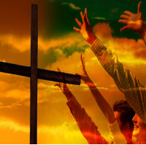
SERVICIO DE CANTO
#544 “HOY EL SÁBADO GLORIOSO”, #266 “VIVO POR CRISTO”

Slide 3
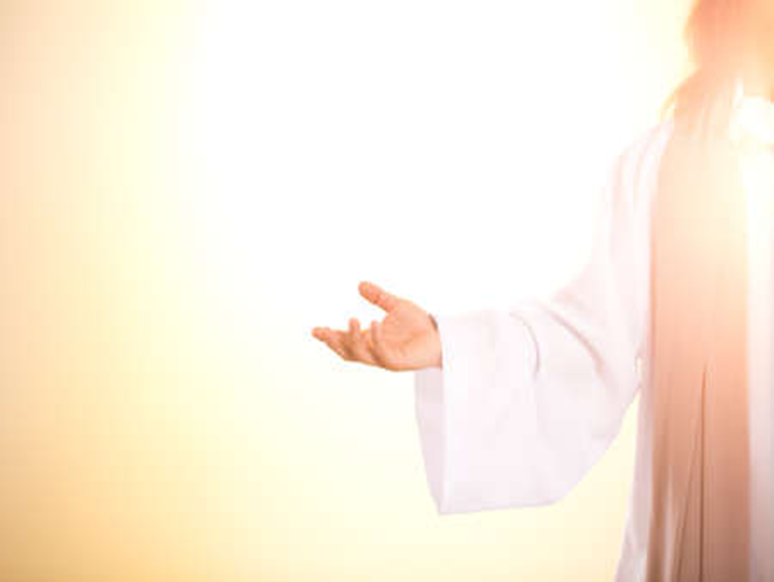
Bienvenidos

Slide 4
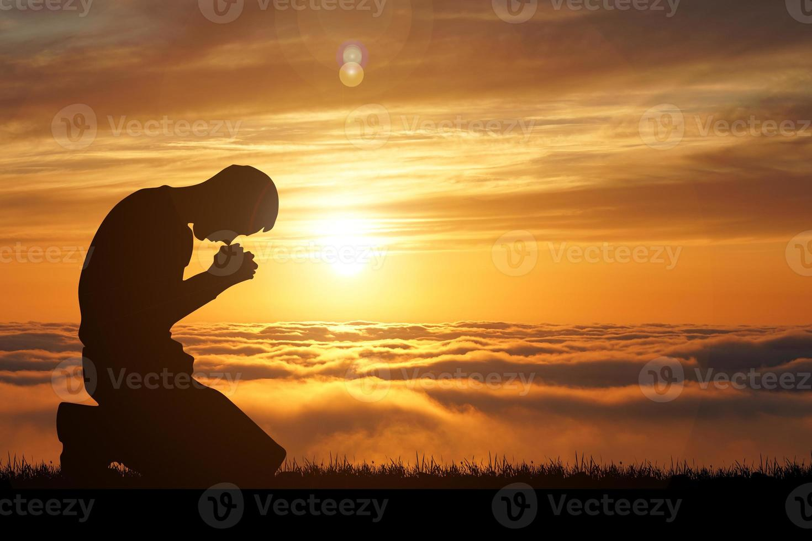
ORACIÓN DE RODILLAS
De rodillas, oremos; pidiendo que Dios nos ayude a implementar el método de Cristo en la predicación del evangelio

Slide 5
LECTURA BÍBLICA
“Venid a mi todos los que estáis trabajados y cansados y yo os haré descansar”
Mateo 11: 28

Slide 6
PROPÓSITO
Capacitar a la iglesia, para que comprendan la importancia de acercarse a la
comunidad en general y predicar el evangelio usando el método de Cristo

Slide 7
INTRODUCCIÓN
Cada miembro de iglesia nace como un misionero en la causa de Cristo Jesús, por tal motivo la iglesia ha sido llamada
para cumplir una tarea sublime, la de predicar el evangelio, llevando las buenas nuevas de salvación, para un mundo que se
encuentra en perdición, si todos los miembros de la iglesia se involucran en esta gran misión, habrá una verdadero despertar.

Slide 8
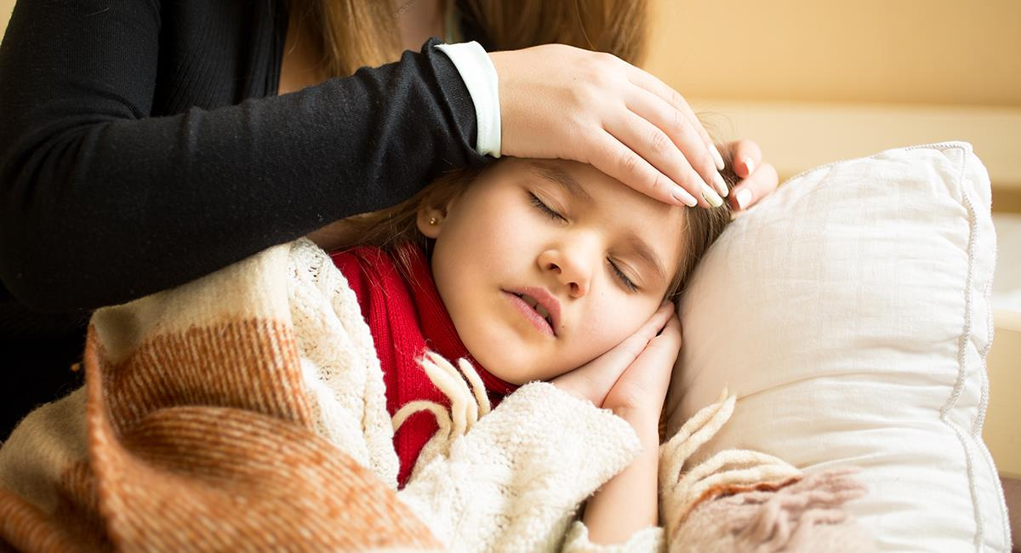
Hay muchas personas que necesitan que nos acerquemos a ellas como lo hacía Cristo, acercándose a las personas como
quien deseaba hacerles el bien, ganaba su confianza, les mostraba simpatía y luego les decía sígueme, es exactamente lo
que la iglesia debe hacer hoy día, impactar nuestras comunidades a través de los diferentes servicios que proporcionen
bendiciones a las personas.

Slide 9
HIMNO DE ALABANZA
#574 “TESTIMONIO”.

Slide 10
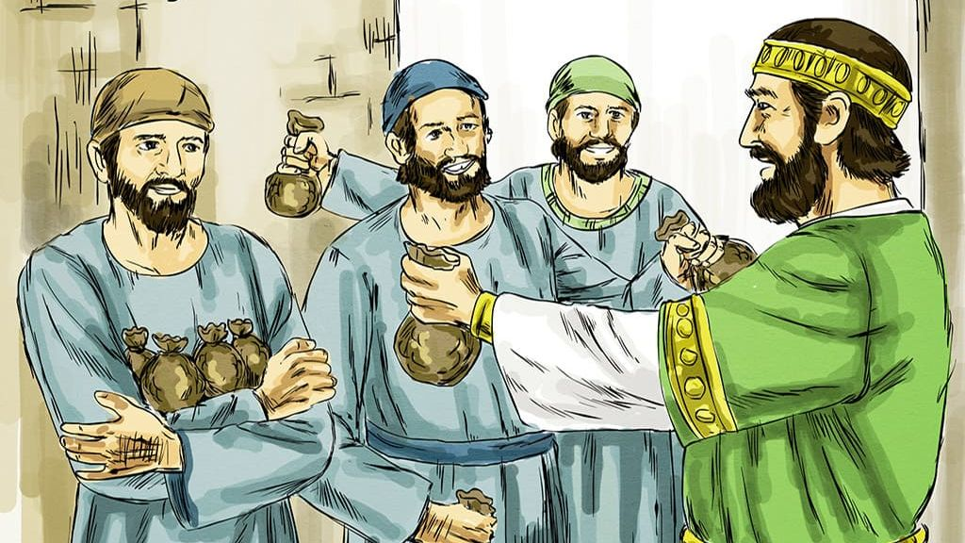
NUEVO HORIZONTE
INVERSIÓN
LOS BENEFICIOS DE SER LEAL A SU PLAN DE INVERSIÓN

Slide 11
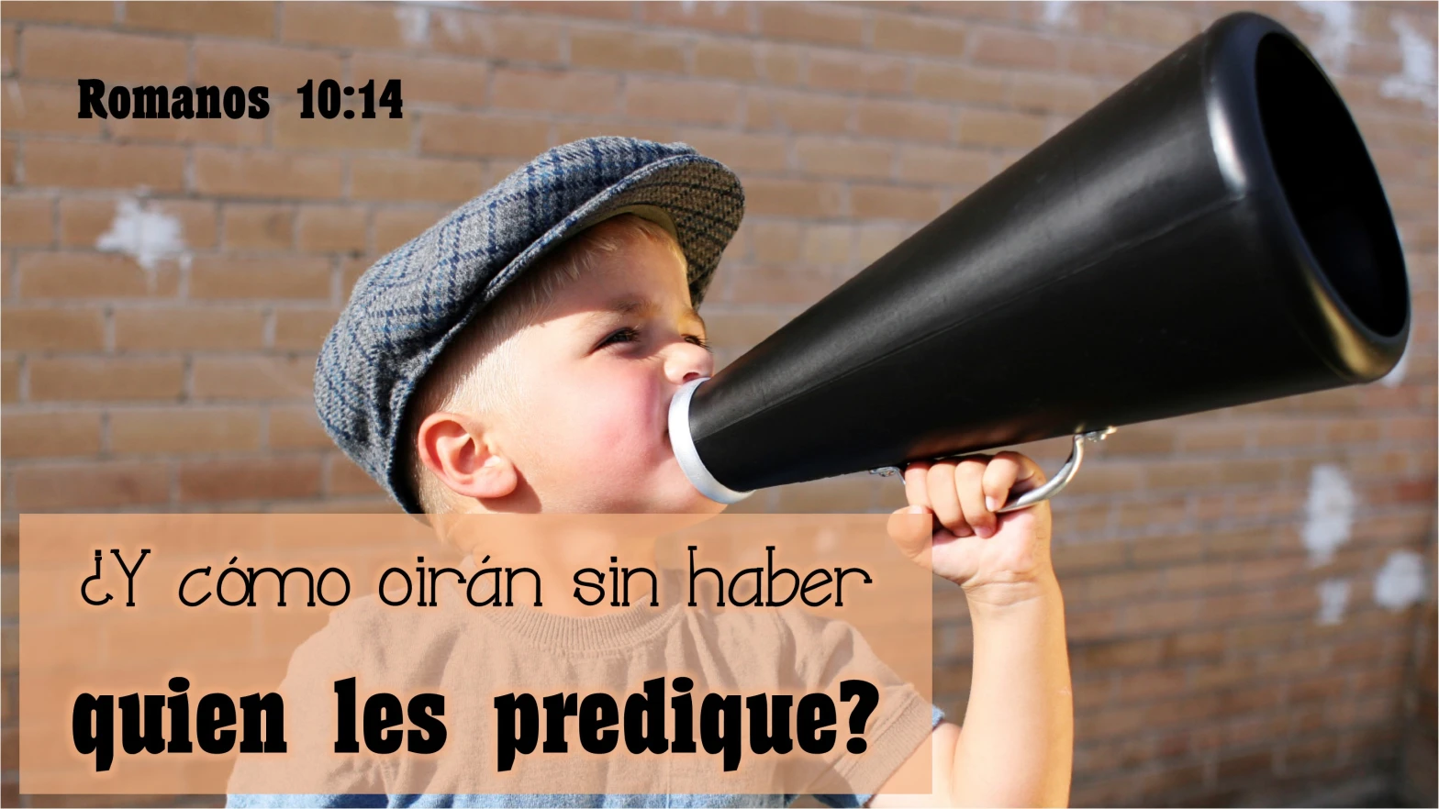
ROMANOS 10:14
¿Y CÓMO OIRÁN SIN HABER
Cristo Jesús dijo: por tanto, id y haced discípulos a todas las naciones, bautizándolos en el nombre del Padre del Hijo y del Espíritu Santo, Mateo 28:19;
no te olvides, Dios nos ha elegido a nosotros para cumplir esta sublime misión,

Slide 12
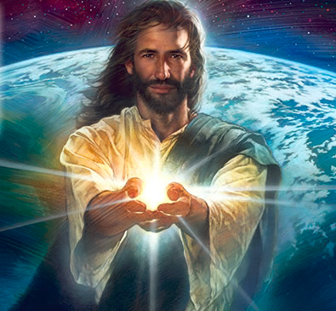
“La luz en las tinieblas resplandecen, y las tinieblas, no prevalecieron contra ella” S Juan 1: 5, la iglesia es iluminada por Cristo Jesús, y a través de ella muchas personas deben ser iluminadas y ser rescatadas de las tinieblas en la que viven,
y vengan a la luz admirable y celestial.

Slide 13
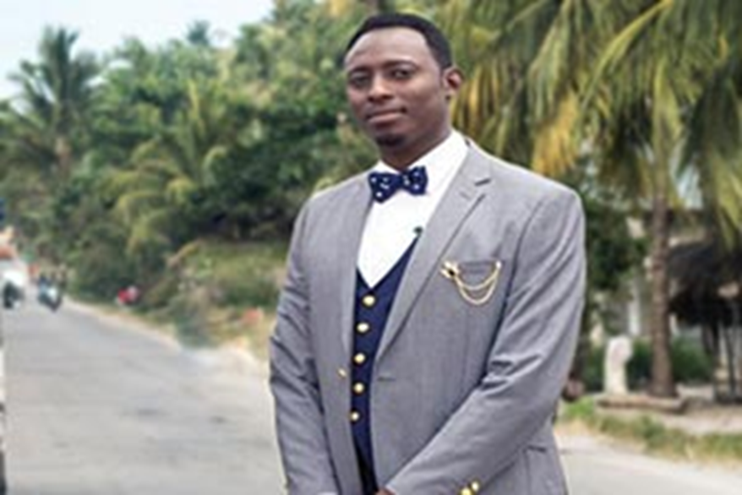
MISIONERO MUNDIAL
TRANSFORMADO EN
LA UNIVERSIDAD
- 2ª. PARTE
TANZANIA
HENRY
18 DE FEBRERO DE 2023

Slide 14
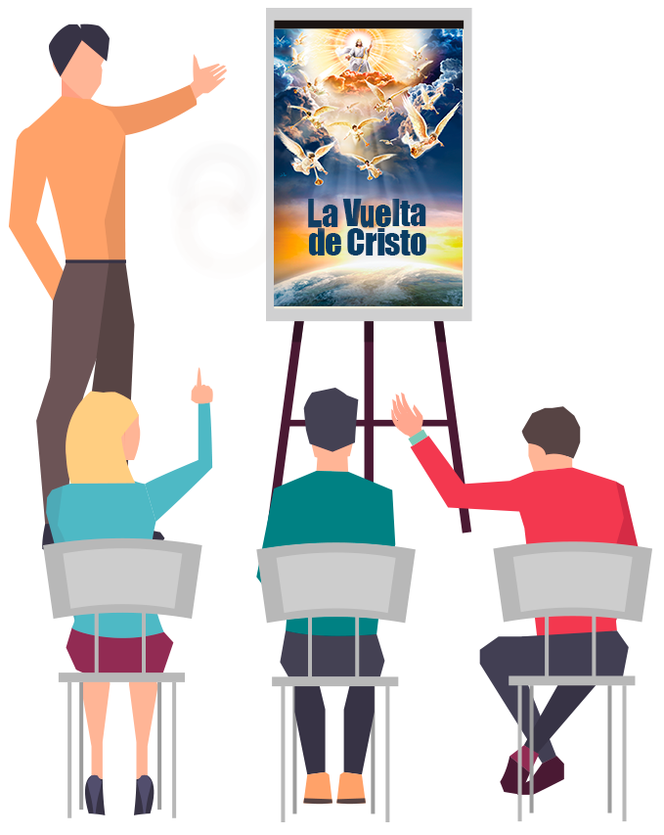
“Debe hacerse la obra bien organizada en la iglesia, para que sus miembros sepan cómo impartir la luz
a otros y así fortalecer su propia fe y aumentar su conocimiento” (SC, Pág. 93)

Slide 15
INFORME
SECRETARIAL

Slide 16
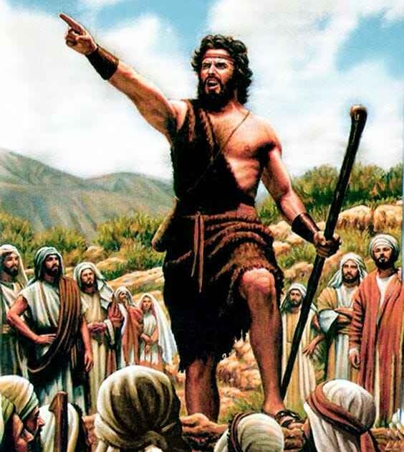
“Juan dio testimonio de él, y clamó diciendo: éste es de quien yo decía; El que viene después de mí, es antes de mí; porque
era primero que yo”
San J uan 1:15.
Juan el bautista dio testimonio de Cristo Jesús porque sabía quién era Jesús, por tal motivo cumplamos la misión de predicar las buenas nuevas de salvación, usando el método efectivo de Nuestro Señor Jesús, enseñando, predicando y sanando.

Slide 17
VERSÍCULO PARA MEMORIZAR

Slide 18
REPASO DE LA LECCIÓN # 7
A UNO DE ESTOS MIS HERMANOS PEQUEÑOS

Slide 19
HIMNO FINAL
#569 “ID Y PREDICAD EL EVANGELIO”

Slide 20
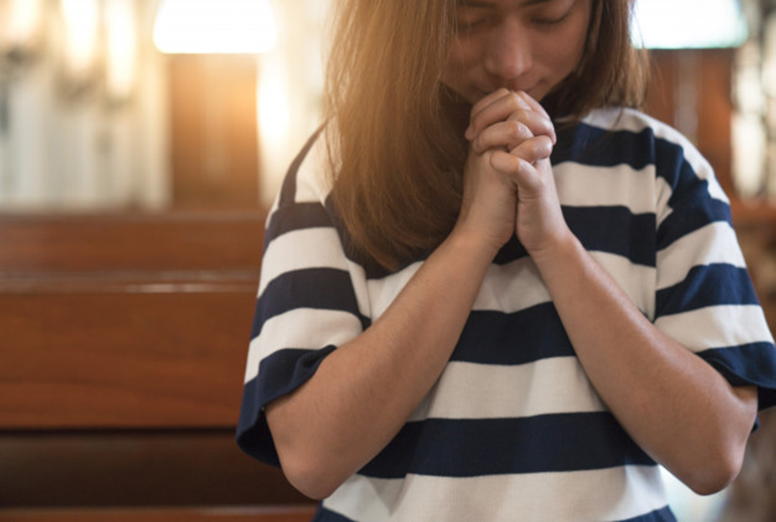
ORACIÓN
FINAL

